Slide 1
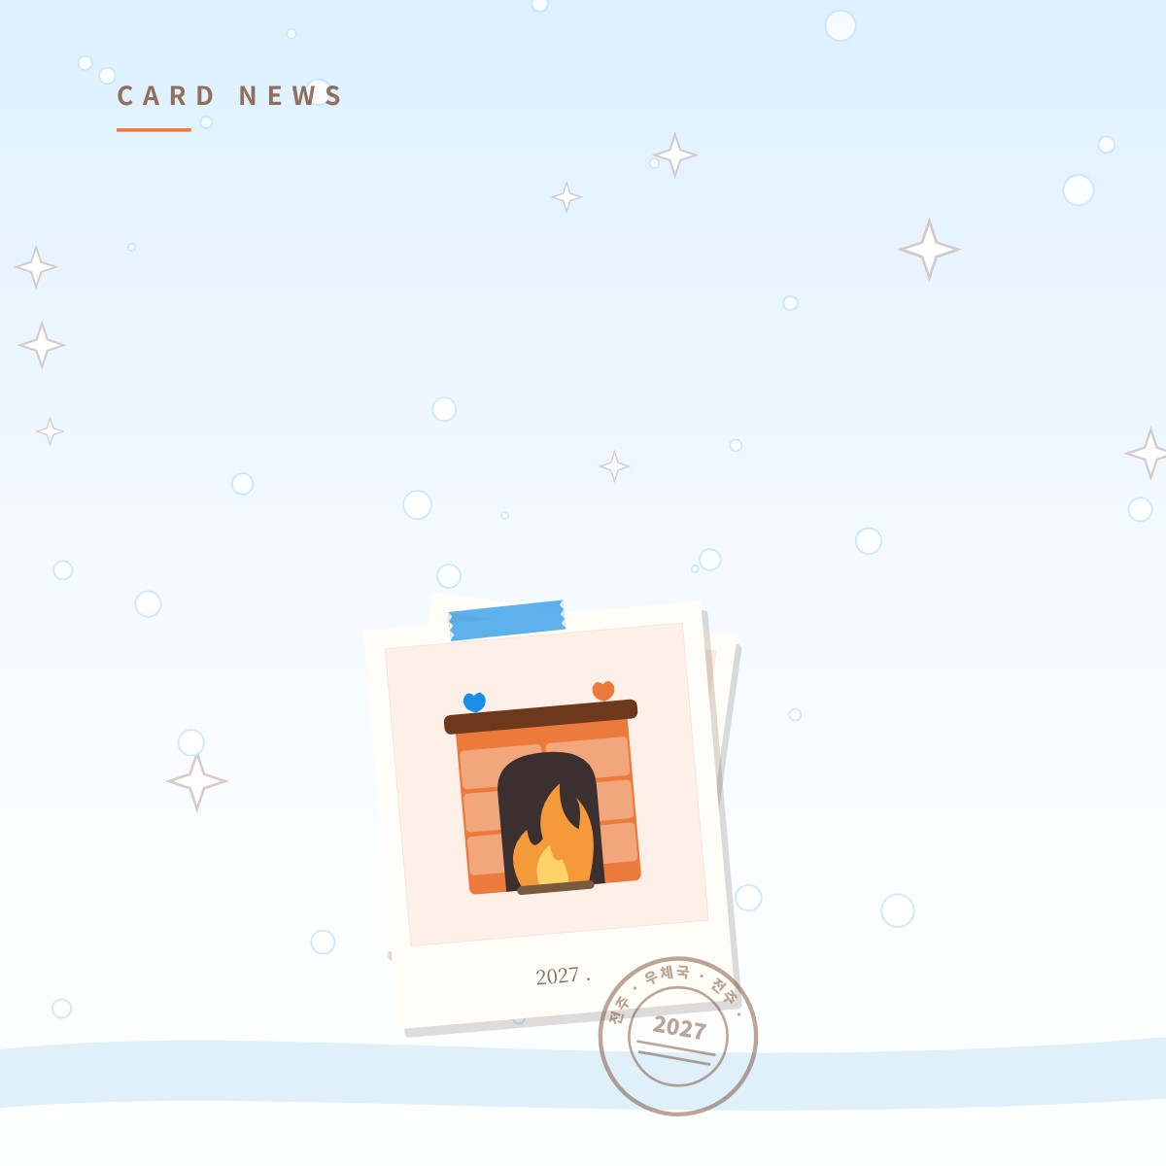
연말 모임비 부담 줄이는 법
옆으로 넘겨 보세요 →
알뜰 생활 팁 · 카드뉴스

Slide 2
이번 달 고정지출부터 적어요
01
월세·통신비·구독료처럼 매달 나가는 돈부터 한곳에 적어 보면 새는 곳이 보여요.
1 / 5

Slide 3
카드 대신 현금 한 주
02
일주일만 현금으로 써 보면 충동구매가 눈에 띄게 줄어요.
2 / 5

Slide 4
장보기 전 냉장고 사진
03
있는 재료를 확인하고 가면 같은 식재료를 또 사는 일이 줄어요.
3 / 5

Slide 5
작은 목표 통장 만들기
04
여행·선물·비상금처럼 이름을 붙이면 모으는 재미가 커져요.
4 / 5

Slide 6
주말 5분 가계부
05
영수증을 모아 두었다가 주말에 5분만 적어 보세요.
5 / 5

Slide 7
저장해 두고 필요할 때 꺼내 보세요
마음에 들면 공유해 주세요
이름 · 연락처를 입력하세요

